Slide 1
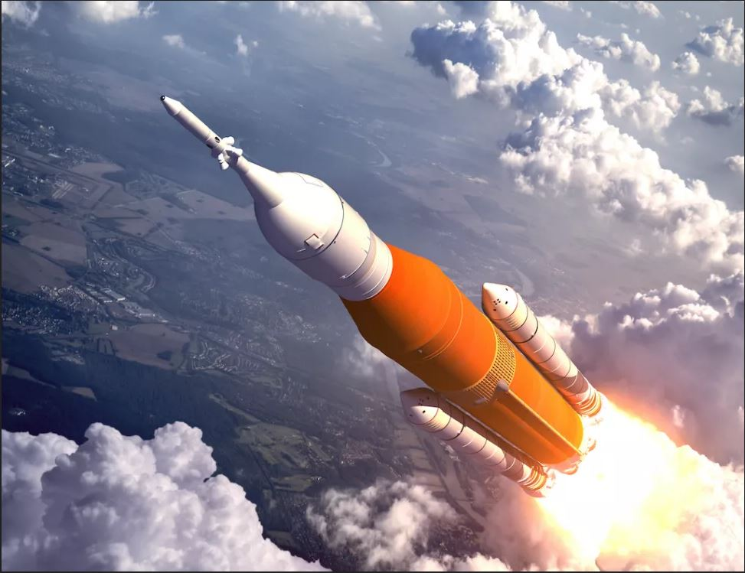
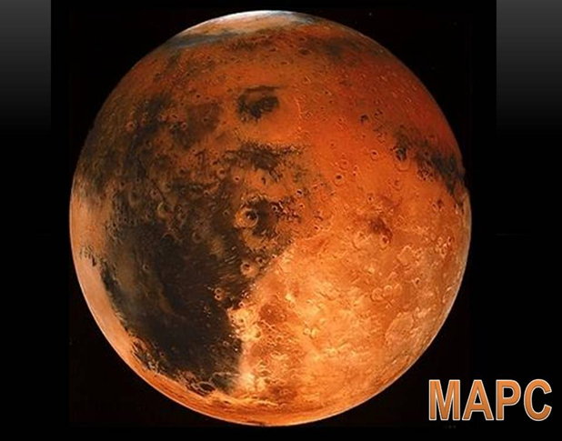
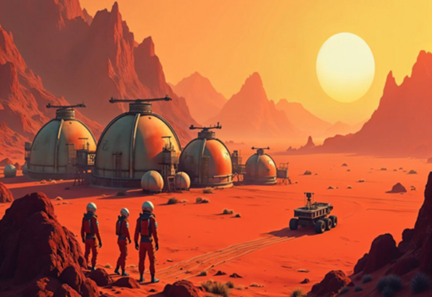
ПОЛІТ НА МАРС: ВИПРОБУВАННЯ ДЛЯ ЛЮДСТВА
Роботу виконав учень 9 класу
Гімназії № 4 міста Сіверськодонецька
Луганської області
Земляной Михайло Ігорович.
Керівник: Тінькова Лідія Михайлівна,
вчитель фізики

Slide 2
Мета роботи:
проаналізувати значення бюджету зміни швидкості та орбітальні переходи при польоті на Марс та поверненні на Землю;
зібрати докази негативного впливу космічних польотів на людину;
запропонувати методи захисту людей від впливу радіації в космосі та на планеті;
розрахувати висоту, на яку може підстрибнути людина на Марсі, вагу скафандра, висоту ґрунту над укриттям, необхідну для безпечного знаходженні на планеті.
Шляхи реалізації: вивчити думки спеціалістів з окресленої теми; опрацювати необхідну літературу, повідомлення в Інтернеті.
Об’єкт дослідження – теоретичні та практичні аспекти організації пілотованого польоту на Марс.
Предмет дослідження – проблеми забезпечення автономного існування людини та подолання бар’єрів під час реалізації марсіанської місії
Марс – перша після Землі планета Сонячної системи, до якої людина проявила особливий інтерес з надією, що там є позаземне життя.
Екзобіологи занепокоєні тим, що людина полетить на Марс і принесе з собою свою мікрофлору, перш ніж знайдуть докази існування життя на Марсі.
Для чого людині підкорення планети?
Марс знаходиться поряд із Землею. Процеси, які відбуваються на найближчих планетах, впливають на Землю.
Відправити на планету частини людей на випадок ядерної війни, прильоту астероїда.
Дух дослідження. Політичні амбіції. Туризм.
Дати відповіді на запитання «Чи є життя на Марсі?»

Slide 3
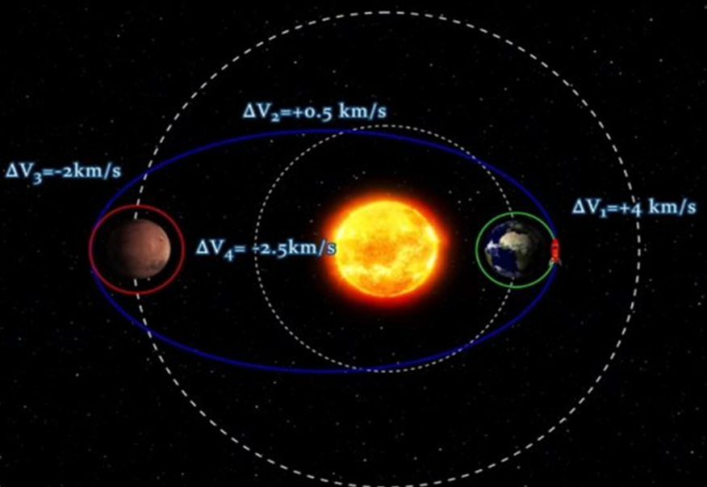
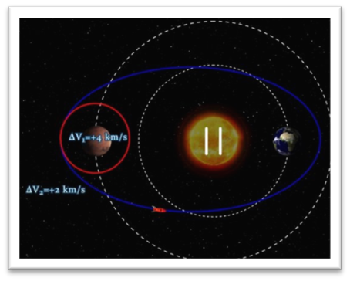
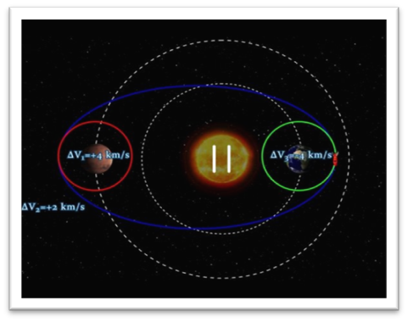
УМОВИ ПОЛЬОТУ НА МАРС ТА ПОВЕРНЕННЯ НА ЗЕМЛЮ.
Старт із Землі: Космічний апарат стартує з орбіти навколо Землі.
Розгін до еліптичної орбіти. (Системи ракети-носія надають апарату необхідного прискорення, щоб вивести його на еліптичну траєкторію навколо Сонця, що з'єднує орбіти Землі та Марса).
Політ до Марса. Апарат рухається по цій еліптичній траєкторії протягом кількох місяців.
Гальмування біля Марса. Перед наближенням до Марса апарат використовує двигуни для гальмування.
Вихід на орбіту навколо планети.
Посадка на Марс. Атмосфера Марса допомагає гальмуванню.
Щоб повернутися на Землю необхідно:
стартувати з поверхні Марса;
(атмосфера буде заважати);
вийти на кругову орбіту навколо Марса;
перейти на еліптичну орбіту та на орбіту навколо Землі;
приземлитися на поверхню планети;
Необхідно послідовно змінювати траєкторію руху.
На кожному етапі відбувається зміна швидкості

Slide 4
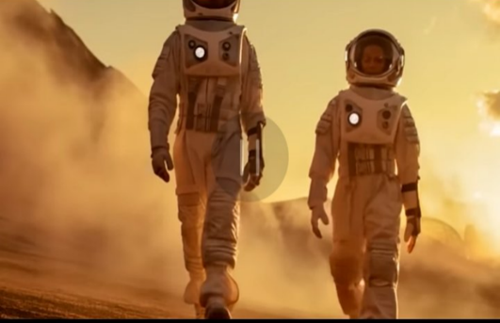
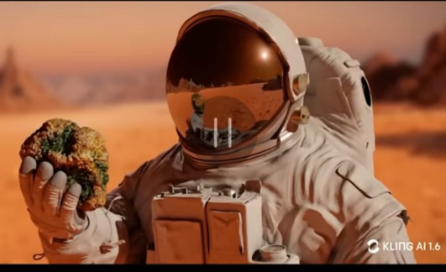
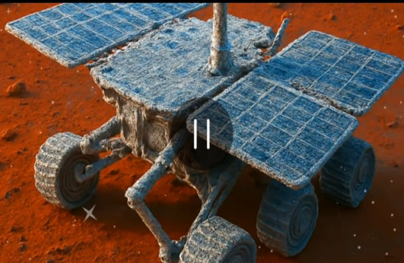
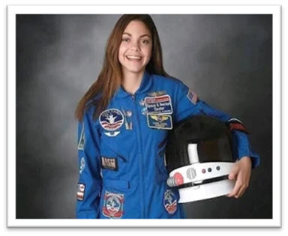
ОСОБЛИВОСТІ ПЕРЕБУВАННЯ НА МАРСІ.
Просто погуляти по поверхні Марсі,
взяти ґрунт, зробити фото - не вийде.
Щоб прожити на планеті 8 - 14 місяців
(з урахуванням часу польоту) необхідні:
герметичні бази, печери, щоб захиститися від перепадів температур, радіації, пилових бур.
Джерела енергії, вода, кисень, їжа.
Необхідність ходити та працювати в скафандрі.
Людину без скафандра може розірвати, а кров закипить.
Чи можна розвивати туризм? Тур приблизно 26 місяців, дорого коштує,
довгий час в дорозі. Запитання: «Чи повернуся»?
Але є люди, які з дитинства готуються до польоту на Марс.
Аліса Карсон (США). 24 роки. Готується до польоту на Марс з 6 років

Slide 5
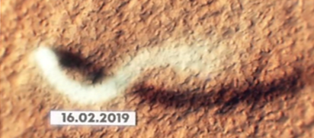
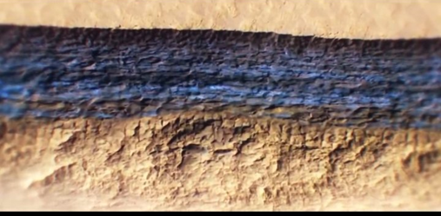
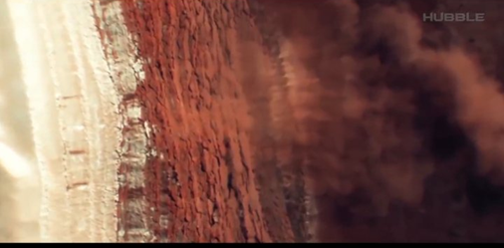
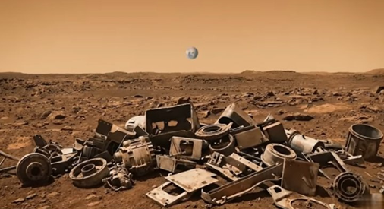
ЩО ЧЕКАЄ АСТРОНАВТІВ НА МАРСІ.
Розріджена атмосфера Марса (в 100 раз тонше земної).
Низький атмосферний тиск (атмосферний тиск на Марсі
у 160 разів менше ніж на Землі).
Відсутність планетарного магнітного поля, озонового шару.
Високий рівень радіації.
Перепади температур.
Сила тяжіння на Марсі в три рази менша ніж на Землі.
Пилові бурі, торнадо, падіння метеоритів, схід лавин, льодові жили.
Вода – справжній скарб.
Відсутність Їжі (необхідно вести з собою, або вирощувати рослини).
Сміття

Slide 6
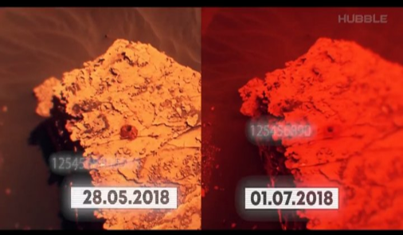
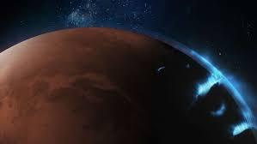
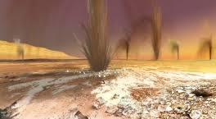
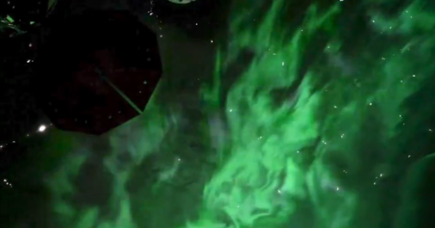
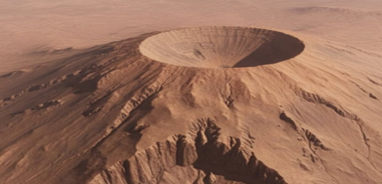
ЩО МОЖНА ПОБАЧИТИ, ВІДЧУТИ, ЗНАЙТИ НА МАРСІ?
Полярне сяйво.
Гейзери (випуск газів, пилюки, піску).
Льодові шапки.
Пилові бурі. (Швидкість 100 км/с. Вітри на Марсі відбуваються із-за
перепадів температур. Під час бур виникає тертя.
Під час тертя - іскрові розряди.
На Марсі бувають марсотруси.
Можна побачити блакитні (іноді фіолетові ) відтінки моментів, коли Сонце заходить.
Снігопади (заморожений вуглекислий газ).
Гору Олімп

Slide 7
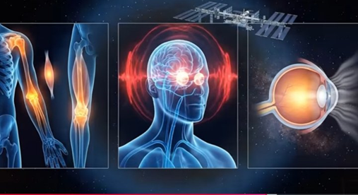
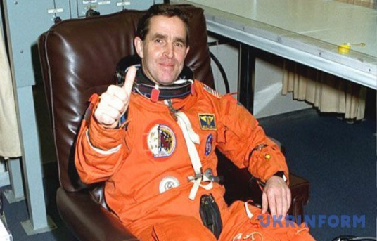
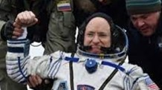
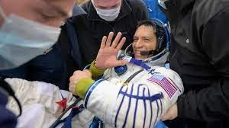
«КОСМІЧНІ ХВОРОБИ».
Космічні польоти негативно впливають на здоров’я людей.
Під час тривалих космічних місій в астронавтів можливі:
зміни в опорно-руховому апараті, серцево-судинній та імунній системах
(у невагомості м’язи атрофуються, а кістки втрачають кальцій,
стаючи крихкими; серце послаблюється,
імунна система «перепрограмовується», реагуючи на стрес і радіацію).
Тривале перебування в космосі може призводити:
до прискореного старіння ДНК;
підвищення внутрішньочерепного тиску, що впливає на зір;
можна привезти нову хворобу;
тиша впливає на психіку астронавтів

Slide 8
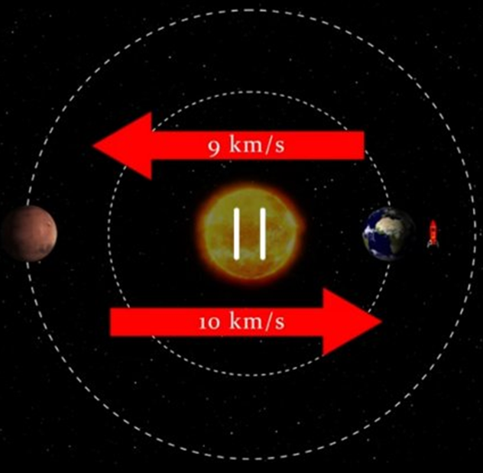
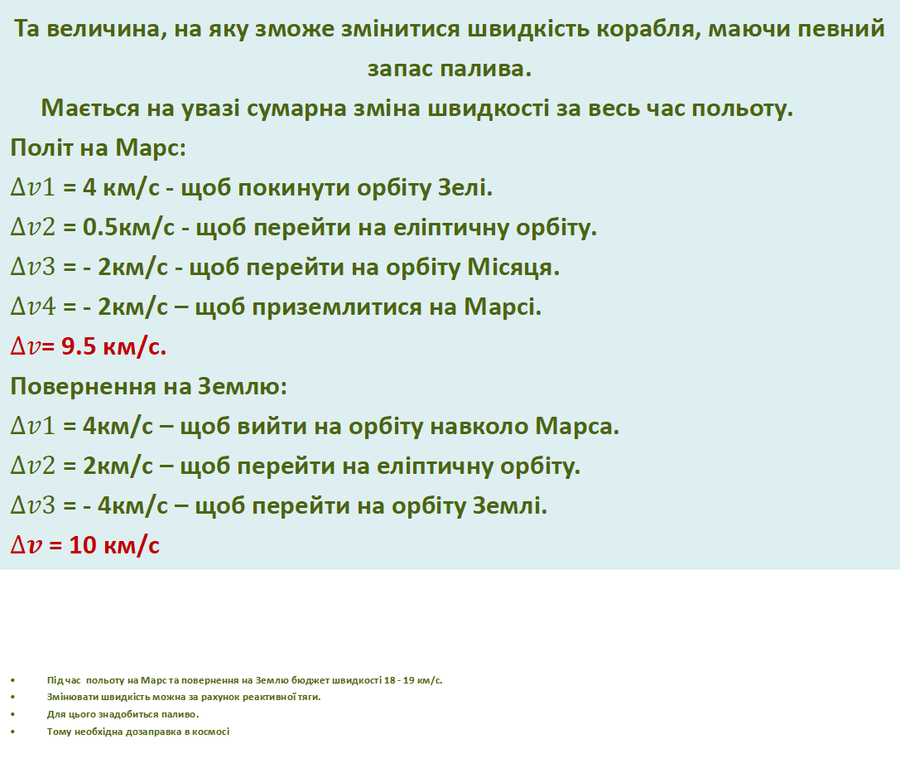
ЩОБ БІЛЬШ ДОКЛАДНІШЕ ПРЕДСТАВИТИ ВІДОМОСТІ ПРО ПЛАНЕТУ ТА ПОЛІТ ДО НЕЇ ЗРОБИЛИ РОЗРАХУНКИ
1. РОЗРАХУВАЛИ БЮДЖЕТ ЗМІНИ ШВИДКОСТІ.
Та величина, на яку зможе змінитися швидкість корабля, маючи певний запас палива.
Мається на увазі сумарна зміна швидкості за весь час польоту.
Політ на Марс:
$∆v1$= 4 км/с - щоб покинути орбіту Зелі.
$∆v2$ = 0.5км/с - щоб перейти на еліптичну орбіту.
$∆v3$ = - 2км/с - щоб перейти на орбіту Місяця.
$∆v4$ = - 2км/с – щоб приземлитися на Марсі.
$∆v$= 9.5 км/с.
Повернення на Землю:
$∆v1$ = 4км/с – щоб вийти на орбіту навколо Марса.
$∆v2$ = 2км/с – щоб перейти на еліптичну орбіту.
$∆v3$ = - 4км/с – щоб перейти на орбіту Землі.
$∆v$ = 10 км/с
Під час польоту на Марс та повернення на Землю бюджет швидкості 18 - 19 км/с.
Змінювати швидкість можна за рахунок реактивної тяги.
Для цього знадобиться паливо.
Тому необхідна дозаправка в космосі

Slide 9
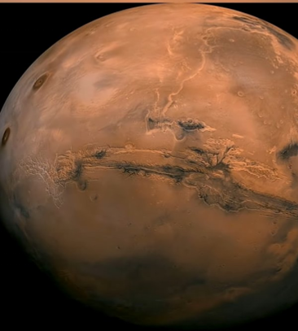
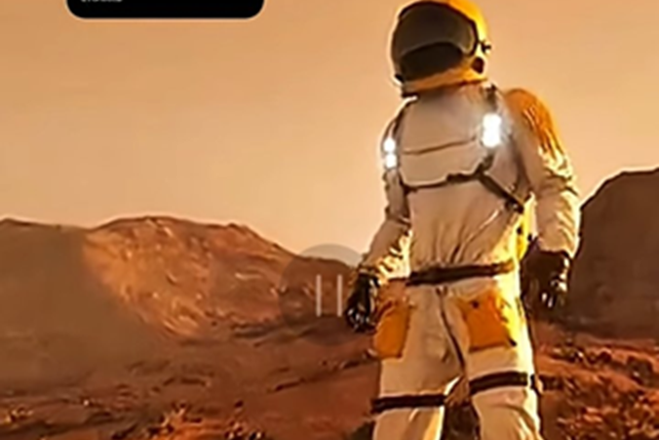
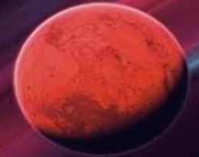
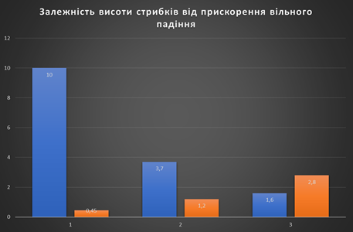
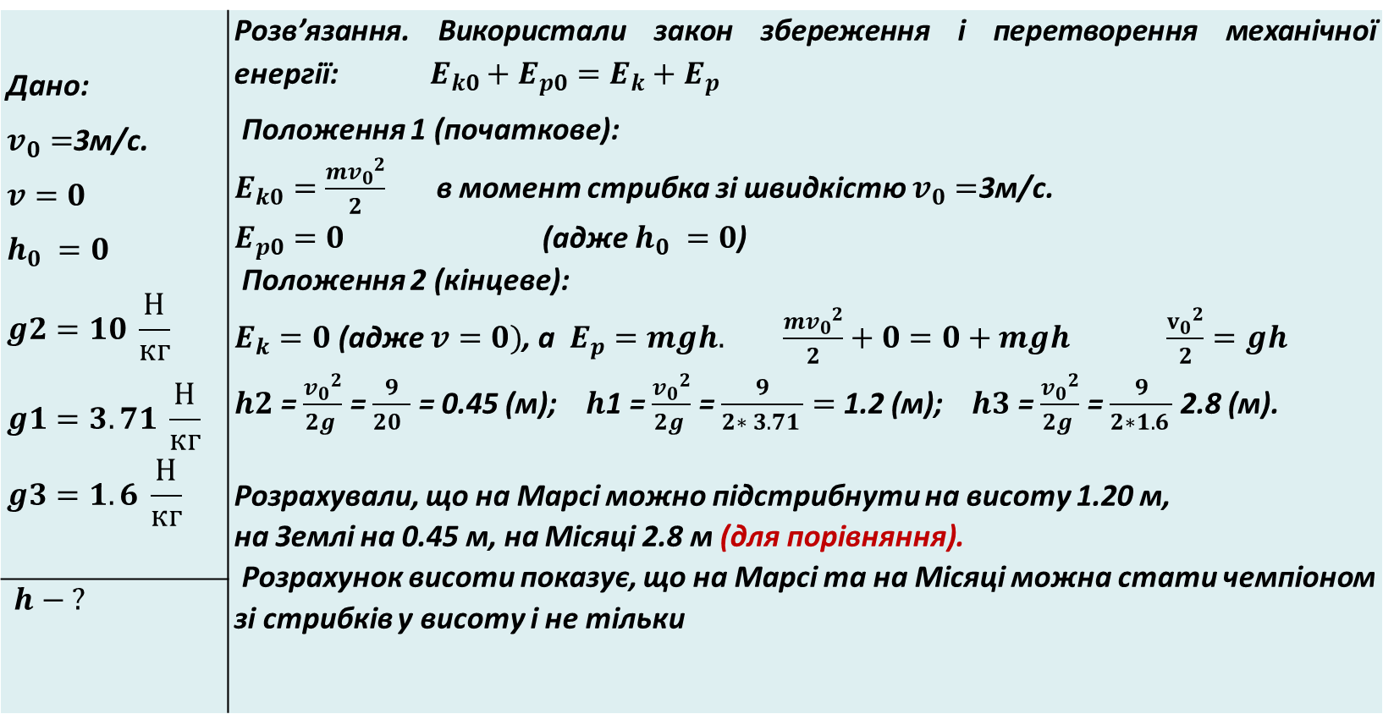
2. РОЗРАХУВАЛИ ВИСОТУ СТРИБКА.
Меньше прискорення вільного падіння пояснюється меншою масою Марса, Місяця та їх розмірами порівняно з Землею. Це впливає на стрибки, рух та вагу об'єктів на поверхні Марса, Місяця, роблячи їх легшими.
Дано: $v_{0}=$3м/с. $$v=0$$ $$h_{0} =0$$ $$g2=10 \frac{Н}{кг}$$ $$g1=3.71 \frac{Н}{кг}$$ $$g3=1.6 \frac{Н}{кг}$$ | Розв’язання. Використали закон збереження і перетворення механічної енергії:$E_{k0}+E_{p0}=E_{k}+E_{p}$ Положення 1 (початкове): $E_{k0}=\frac{m{v_{0}}^{2}}{2}$ в момент стрибка зі швидкістю $v_{0}=$3м/с. $E_{p0}=0$(адже $h_{0} =0$) Положення 2 (кінцеве): $E_{k}=0$ (адже $v=0)$, а $E_{p}=mgh.$ $\frac{m{v_{0}}^{2}}{2}+0=0+mgh \frac{{v_{0}}^{2}}{2}=gh$ $h2$ = $\frac{{v_{0}}^{2}}{2g }$ = $\frac{9}{20 }$ = 0.45 (м); $h$1 = $\frac{{v_{0}}^{2}}{2g }$ = $\frac{9}{2∗ 3.71 }=$ 1.2 (м); $h3$ = $\frac{{v_{0}}^{2}}{2g }$ = $\frac{9}{2∗1.6 }$ 2.8 (м). Розрахували, що на Марсі можно підстрибнути на висоту 1.20 м, на Землі на 0.45 м, на Місяці 2.8 м (для порівняння). Розрахунок висоти показує, що на Марсі та на Місяці можна стати чемпіоном зі стрибків у висоту і не тільки
$h$ $− ?$

Slide 10
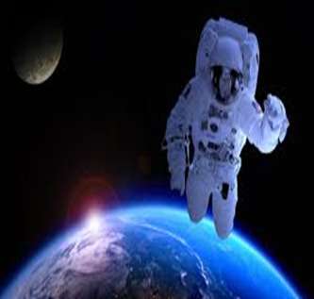
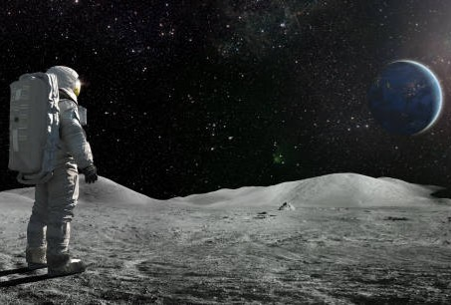
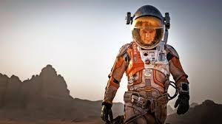
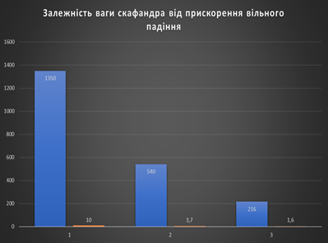
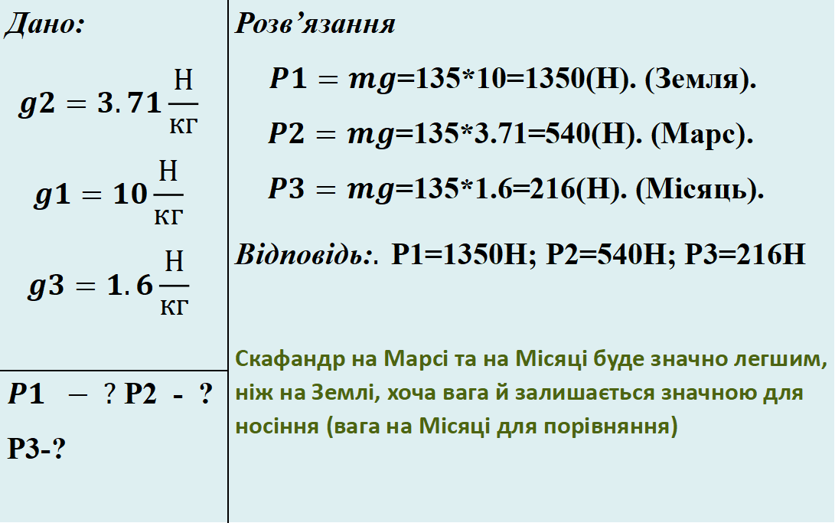
3. РозрахуВАЛИ ВагУ скафандра.
Дано: $$g2=3.71\frac{Н}{кг}$$ $$g1=10\frac{Н}{кг}$$ $$g3=1.6\frac{Н}{кг}$$ | Розв’язання $P1=mg$=135*10=1350(Н). (Земля). $P2=mg$=135*3.71=540(Н). (Марс). $P3=mg$=135*1.6=216(Н). (Місяць). Відповідь:$.$Р1=1350Н; Р2=540Н; Р3=216Н Скафандр на Марсі та на Місяці буде значно легшим, ніж на Землі, хоча вага й залишається значною для носіння (вага на Місяці для порівняння)
$P1 − ?$ Р2 - ? Р3-?

Slide 11
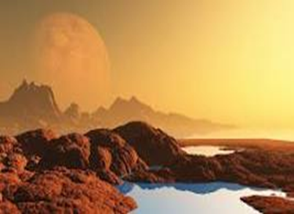
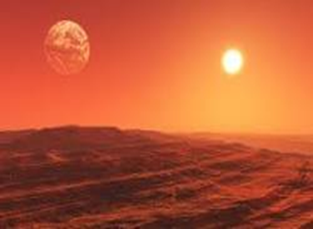
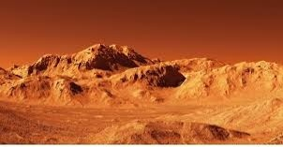
4. РОЗРАХУВАЛИ ВисотУ ґрунту над укриттям.
Встановлено, що рівень радіації від галактичних космічних променів на поверхні Марса становить 24000 ± 4500 мкР/добу, на Землі - 360 мкР/добу.
Відносний рівень радіації на Марсі становить: 24000 ÷ 360 = 66,5
(у таку кількість разів рівень радіації на Марсі більший, ніж на Землі).
14 см – товщина матеріалу реголіту, який ослабляє рівень радіації у 2 рази (доказано вченими).
За основу розрахунків візьмемо рівень радіації 24000 мкР/добу.
Якщо 14 см ґрунту знизить рівень радіації за добу у 2 рази, то щоб знизити рівень у 66.5 рази, необхідно приблизно 4.657 м ґрунту.
Для розрахунку склали пропорцію :
14 см - у 2 рази
Х(h) см - у 66.5 і
Відповідь: Х(h) = 465.7 см = 4.657м

Slide 12
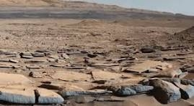
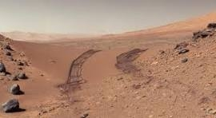
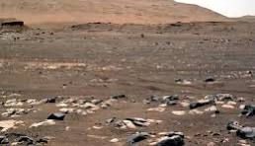
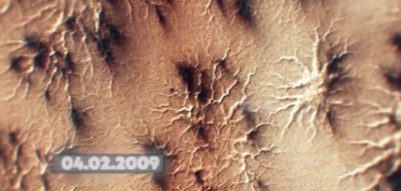
5. РОЗРАХУВАЛИ ВИСОТУ ґрунту НАД УКРИТТЯМ.
(докази з радіології).
Від відкритого космосу людину в ракеті відділяє лише металева стінка товщиною від кількох мм до кількох см.
Якщо приводити цей бар'єр до прийнятого в радіології водного еквіваленту, це всього лише 1 см води.
Для порівняння: земна атмосфера, під якою людство ховається від випромінювання, еквівалентна 10 м води.
Якщо густину води довести до густини каміння, то отримаємо – 3 м.
Цей шар ґрунту буде захищати астронавтів на Марсі

Slide 13
6. ПРОаналізУВАЛИ данІ про Марс з 1973 по 2025 роки.
Основні характеристики планети Практично не змінювались.
відомості про рел’єф, атмосферу, внутрішні
процеси періодично уточнюються.
Роки | 1973 | 2002 | 2003 | 2008 | 2011 | 2019 | 2025
Період обертання навколо Сонця | Рік на Марсі майже вдвічі довший за земний | 687 земних діб | 1,88 земного року (686.2 земних діб) | 687 земних діб | 1,88 земного року (686.2 земних діб) | 1,88 земного року (686.2 земних діб) | 1,88 земного року (686.2 земних діб)
Середня відстань до Сонця | Середня відстань від Сонця до Марса в 1.5 рази більша ніж до Землі | 228 млн км | 228 млн км | 228 млн км | 228 млн км | 228 млн км | 228 млн км
Розмір планети | Марс в двічі менший від Землі по діаметру | У два рази менший за Землю | Діаметр по екватору 6794 км | 0,53 радіуса Землі | Діаметр 6794 км | Діаметр 6794 км | Діаметр 6794 км
Маса планети | За масою планета займає проміжне положення між Землею і Місяцем | У 9 разів менша за Землю | Маса Марса менша, ніж Землі, 0,107 маси Землі | 0,107 маси Землі | 0,107 маси Землі | Маса 0,107 маси Землі | Маса 0,107 маси Землі
Прискорення вільного падіння | 3,8 м/с² | 0,39 земних | 0,38 земних | 0,38 земних | 0,38 земних | 0,38 земних | 0,38 земних
Середня густина | 3,9 г/см³ | 3,9 г/см³ | 3,9 г/см³ | 3,9 г/см³ | 3,9 г/см³ | 3,9 г/см³ | 3,9 г/см³
Супутники | Фобос і Деймос | Фобос і Деймос | Фобос і Деймос | Фобос і Деймос | Фобос і Деймос | Фобос і Деймос | Фобос і Деймос

Slide 14
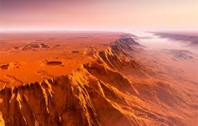
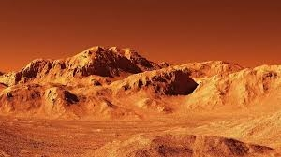
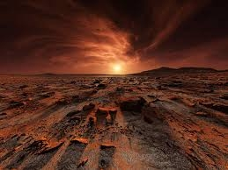
НАШІ ПРОПОЗИЦІЇ.
Якщо астронавтів розмістити в передній частині ракети, а сховища – в хвості, то додаткові приміщення будуть виступати як щит від космічного опромінення, так як ракети летять носовою частиною, повернутою від Сонця.
Використовувати білок, який виробляють тихоходи, для захисту астронавтів від радіації.
Застосовувати для побудови кораблів матеріали з високою щільністю.
Моніторити сонячну активність. Не проводити польоти в моменти підвищеної активності.
Тривале використання антиоксидантів, підтримка водно – сольового балансу, правильний сон та відпочинок – необхідні для астронавтів під час польоту

Slide 15
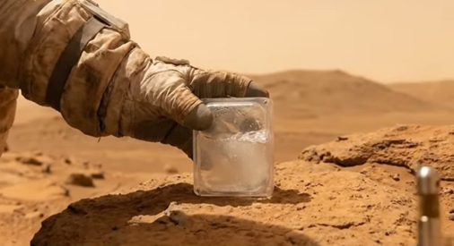
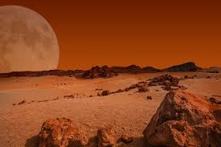
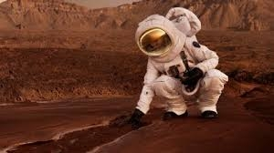
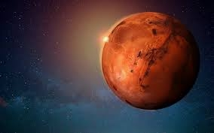
ВИСНОВКИ.
Необхідно дочекатися остаточних висновків екзобіологів чи є своє життя на Марсі.
За цей час на Землі :
удосконалити космічні кораблі, паливо, проводити дезінфекцію вантажу та кораблів; ретельно підібрати людей;
доставити вантаж на Марс (енергоустановки, пристрої для добування корисних копалин, робототехніку, матеріали для побудови укриттів).
На Марсі:
використовуючи роботів, розчистити місцевість для посадки кораблів, знайти печери, придатні для життя, лід (з нього також можна добувати кисень та водень. А при з’єднанні водню з вуглекислим газом може утворитися метан – паливо для ракет).
Після цього відправити людей. Вчені розрахували 6 - 10 чоловік. Фахівці з різних спеціальностей.
Забезпечити безпечний політ астронавтів.
На кораблі повинні бути окремі каюти, кімнати для загального користування, тренажери. Необхідна система забезпечення їжею, киснем, захистом від радіації.
Ми думаємо, що важливе питання в досяжний час, доставка зразків ґрунту на Землю
ДЯКУЮ ЗА УВАГУ!!!

